Slide 1


2 Samuel
Sách
2 SA-MU-ÊN

Slide 2
Thần học của sách Ru-tơ
193
Quan xét
Ru-tơ
Sa-mu-ên
Bết-lê-hem
Đa-vít
Bô-ô
Người Bết-lê-hem
Thờ hình tượng (17-18)
Vợ lẽ (19)
Ghi-bê-a
Giết người (19-20)
Sau-lơ
Nhu cầu về chế độ quân chủ
Chuẩn bị cho chế độ quân chủ
Thành lập chế độ quan chủ
Adapted from Thomas L. Constable, “A Theology of Joshua, Ruth, and Judges,” in A Biblical Theology of the OT, ed. Roy B. Zuck, 95-96, 117

Slide 3
Giới thiệu
210
Tựa sách
“Sa-mu-ên” xuất phát từ chữ Hê-bơ-rơ Semuel nghĩa là “tên của El (God)” hoặc “tên Ngài là El (God).”
Ông là nhân vật chính đầu tiên của sách Sa-mu-ên, mặc dù ông không có trong sách “2 Sa-mu-ên.”
Tác giả
Có lẽ được viết bởi Na-than và Gát (1 Sử 29:29).
Không có những chứng cứ nội tại vững vàng chỉ rõ tác giả.
Niên đại
Sa-mu-ên qua đời năm 1015 TC
Công tác cuối cùng vào giữa 931-722 BC

Slide 4

Timeline
1-2 SA-MU-ÊN
Jesus
Đa-vít
Áp-ra-ham
Nước lụt
Today
Các vua
Hội thánh
Chi phái
3000
2000
1000
1
1000
2000
Sáng Tạo
Sáng tạo mới

Slide 5

Niên sử
1 Sa-mu-ên
2 Sa-mu-ên
Cuộc đời Sa-mu-ên
Sau-lơ
Đa-vít
Sa-lô-môn
Quan xét
1105
1043
1015
1125
1100
1075
1050
1025
1000
9 7 5
950
130 năm

Slide 6
Niên đại của Sau-lơ
1 Sa-mu-ên
2 Sa-mu-ên
Sa-mu-ên
Sau-lơ
1105
1080 ra đời
1050
vua
1010
qua đời
1125
1100
1075
1050
1025
1000
9 7 5
950
130 năm

Slide 7
Niên đại của Đa-vít
Sau-lơ
1 Sa-mu-ên
2 Sa-mu-ên
Samuel
1024
xức dầu
Đa-vít
1100
1040
Ra đời
1010
Vua
970
Qua đời
1125
1100
1075
1050
1025
1000
9 7 5
950
130 năm

Slide 8
Lãnh đạo gối đầu
1 Sa-mu-ên
2 Sa-mu-ên
Sa-mu-ên
Sau-lơ
Đa-vít
1100
970
1125
1100
1075
1050
1025
1000
9 7 5
950
130 năm
Rick Griffith, ThM, PhD

Slide 9
Niên đại từ Quan xét đến quân chủ
1375 Các quan xét bắt đầu cai trị
1050 Sau-lơ trở nên một vị vua
1010 Sau-lơ qua đời; Đa-vít làm vua Giu-đa
1003 Đa-vít làm vua trên cả Israel
997? Đa-vít và Bát-sê-ba phạm tội
991 Sa-lô-môn ra đời
980? Cuộc kiểm kê dân số của Đa-vít
970 Đa-vít qua đời; Sa-lô-môn làm vua
930 Vương quốc bị phân chia
Life Application Bible, NIV

Slide 10
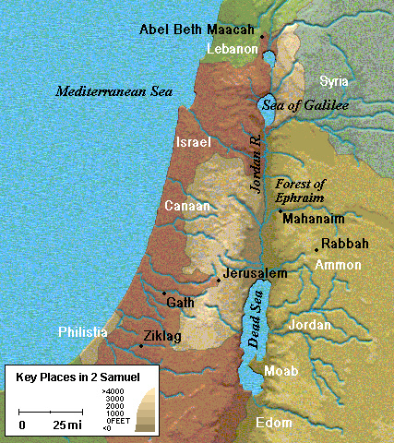
Hai địa điểm chính của 2 Sa-mu-ên
Life Application Bible, NIV

Slide 11
Biểu đồ 2 Sa-mu-ên 1-10
209
SỰ THIẾT LẬP
SỰ CHIẾN THẮNG
SỰ VÂNG LỜI
CHG 1 – 10
ĐỨC TIN | PHƯỚC LÀNH
1 – 4 | 5 – 10
Trên Giu-đa | Trên cả Israel
Từ HẾP-RÔN | Từ GIÊ-RU-SA-LEM
7 năm (1011–1004 TC) | 33 năm (1004–997? TC)

Slide 12
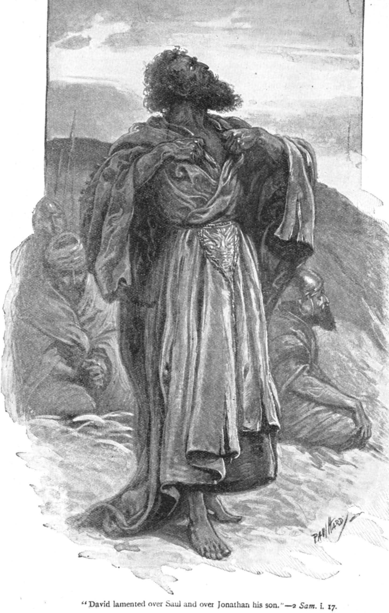
Grief over Saul (1:17)
Đa-vít than khóc cho Sau-lơ và Giô-na-than, con trai người
(2 Samuel 1:17)

Slide 13
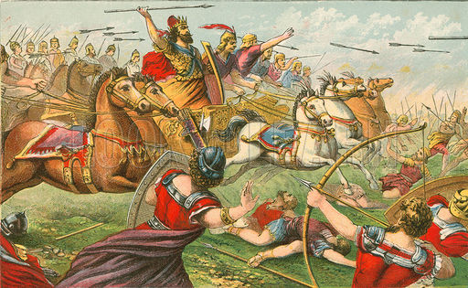
Áp-ne bị quân của Đa-vít đánh bại
Cánh đồng gươm đao 2 Sa 2:15-17

Slide 14
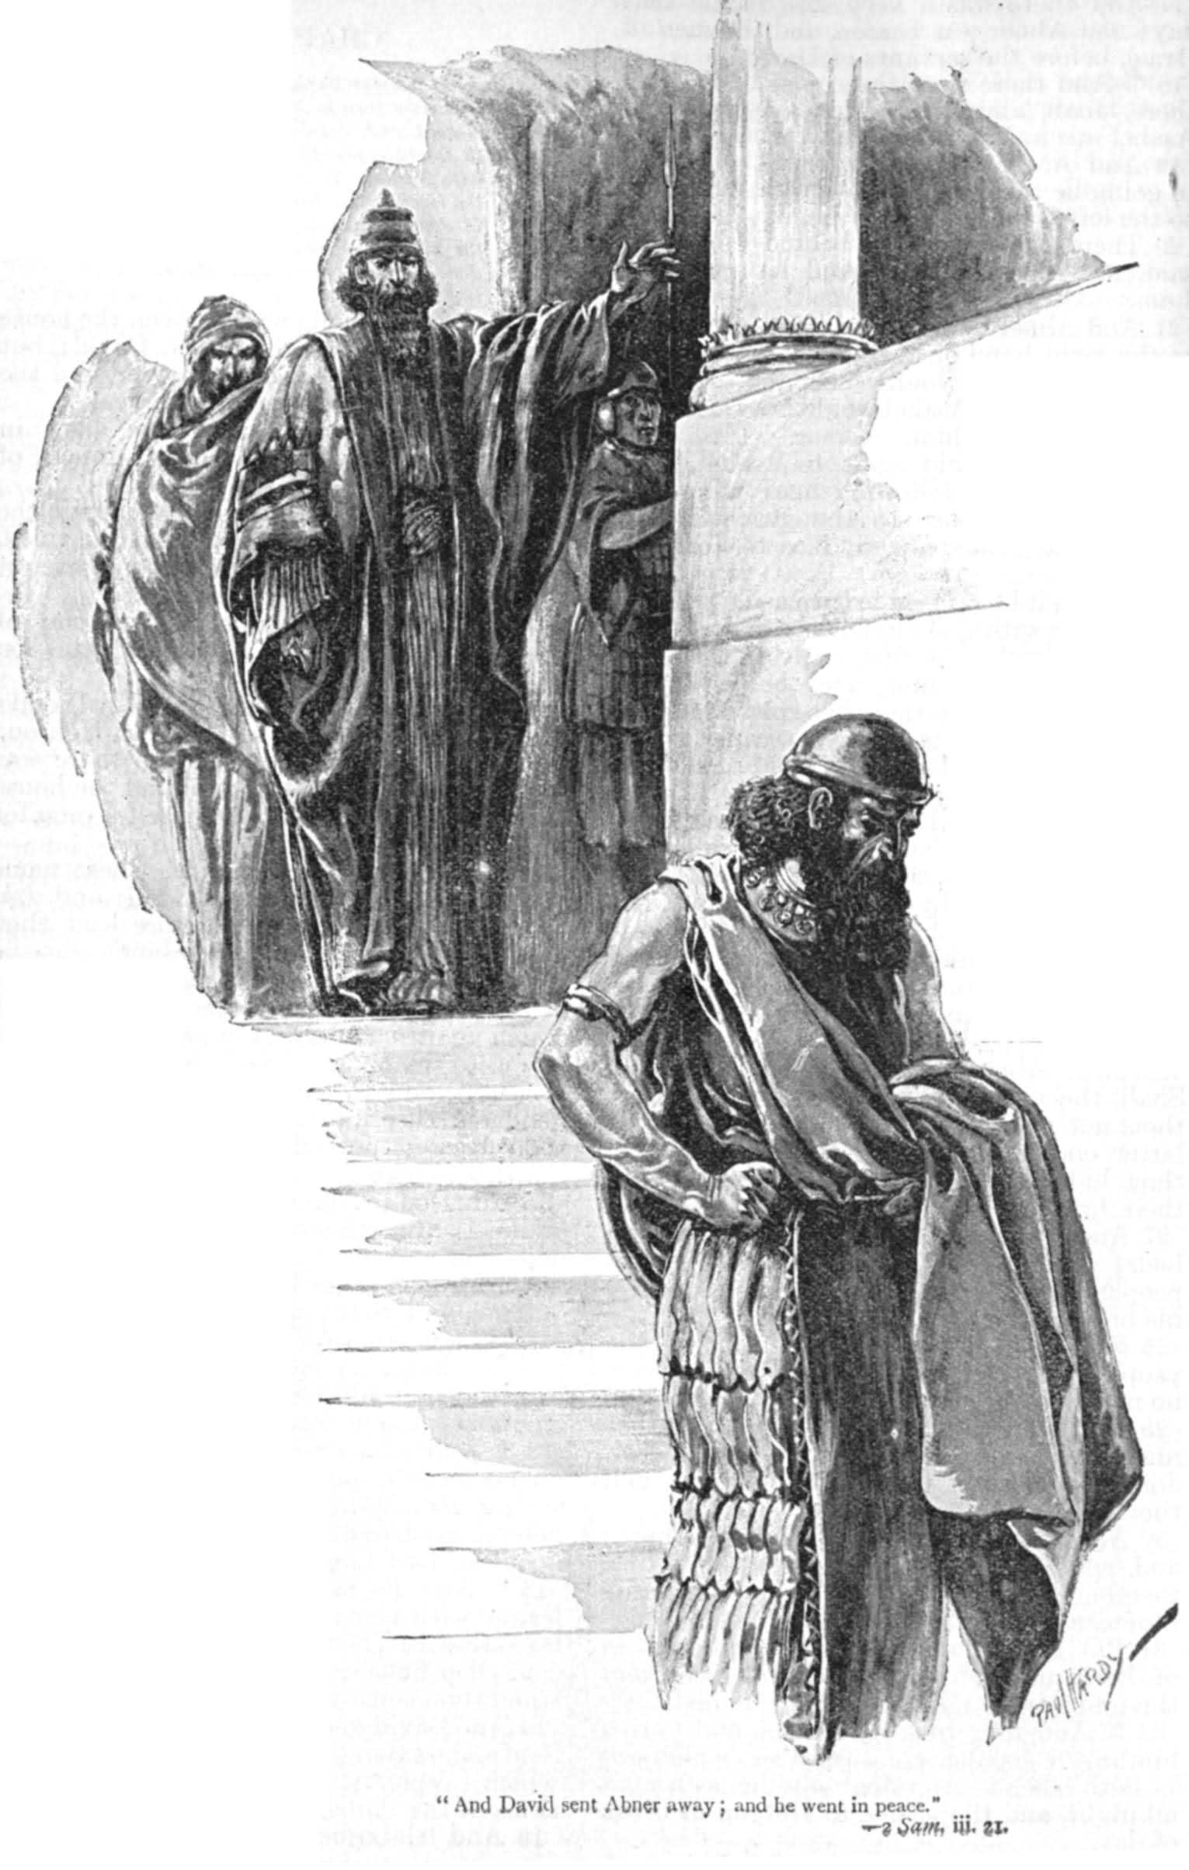
Abner sent away (3:21)
Đa-vít tha cho Áp-ne đi bình an
(2 Sa 3:21)

Slide 15

Chapters 5–10 shows David over all Israel at Jerusalem with new…
211
5 Capital (Jerusalem)
6 Worship center (Ark moved)
7 Dynasty (Davidic Covenant)
8 Boundary (Kingdom Expansion)
9 Son (Mephibosheth)
10 Vassals (Ammon and Syria)

Slide 16
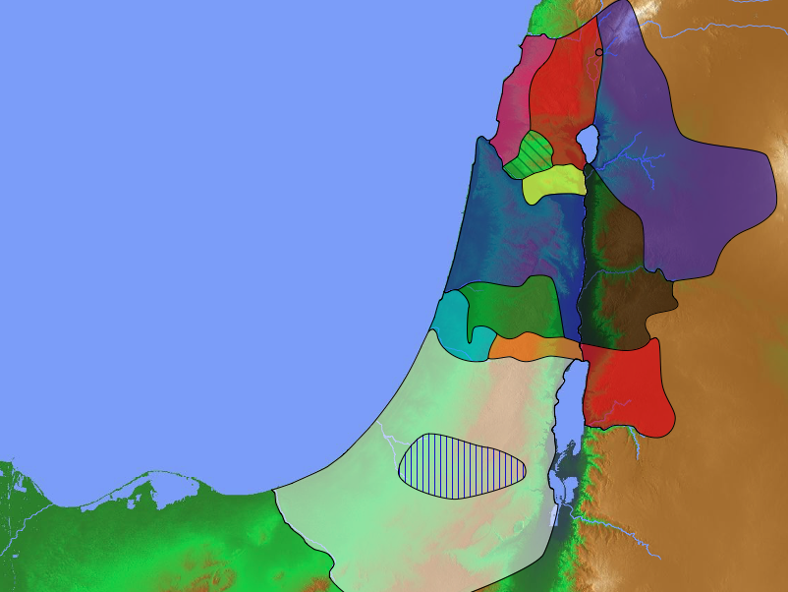
David: Hebron to Jerusalem
171
Asher
Naphtali
Zebulun
Manasseh
Issachar
2 Samuel 5
Manasseh
Gad
Ephraim
Dan
Benjamin
Jerusalem
Reuben
Judah
Hebron
Simeon

Slide 17

Central Location
Jerusalem was in Benjamin next to Judah but close to the northern tribes
Jerusalem
Notes:
17
Some say Jerusalem was in the "navel" of Israel, meaning the center!

Slide 18
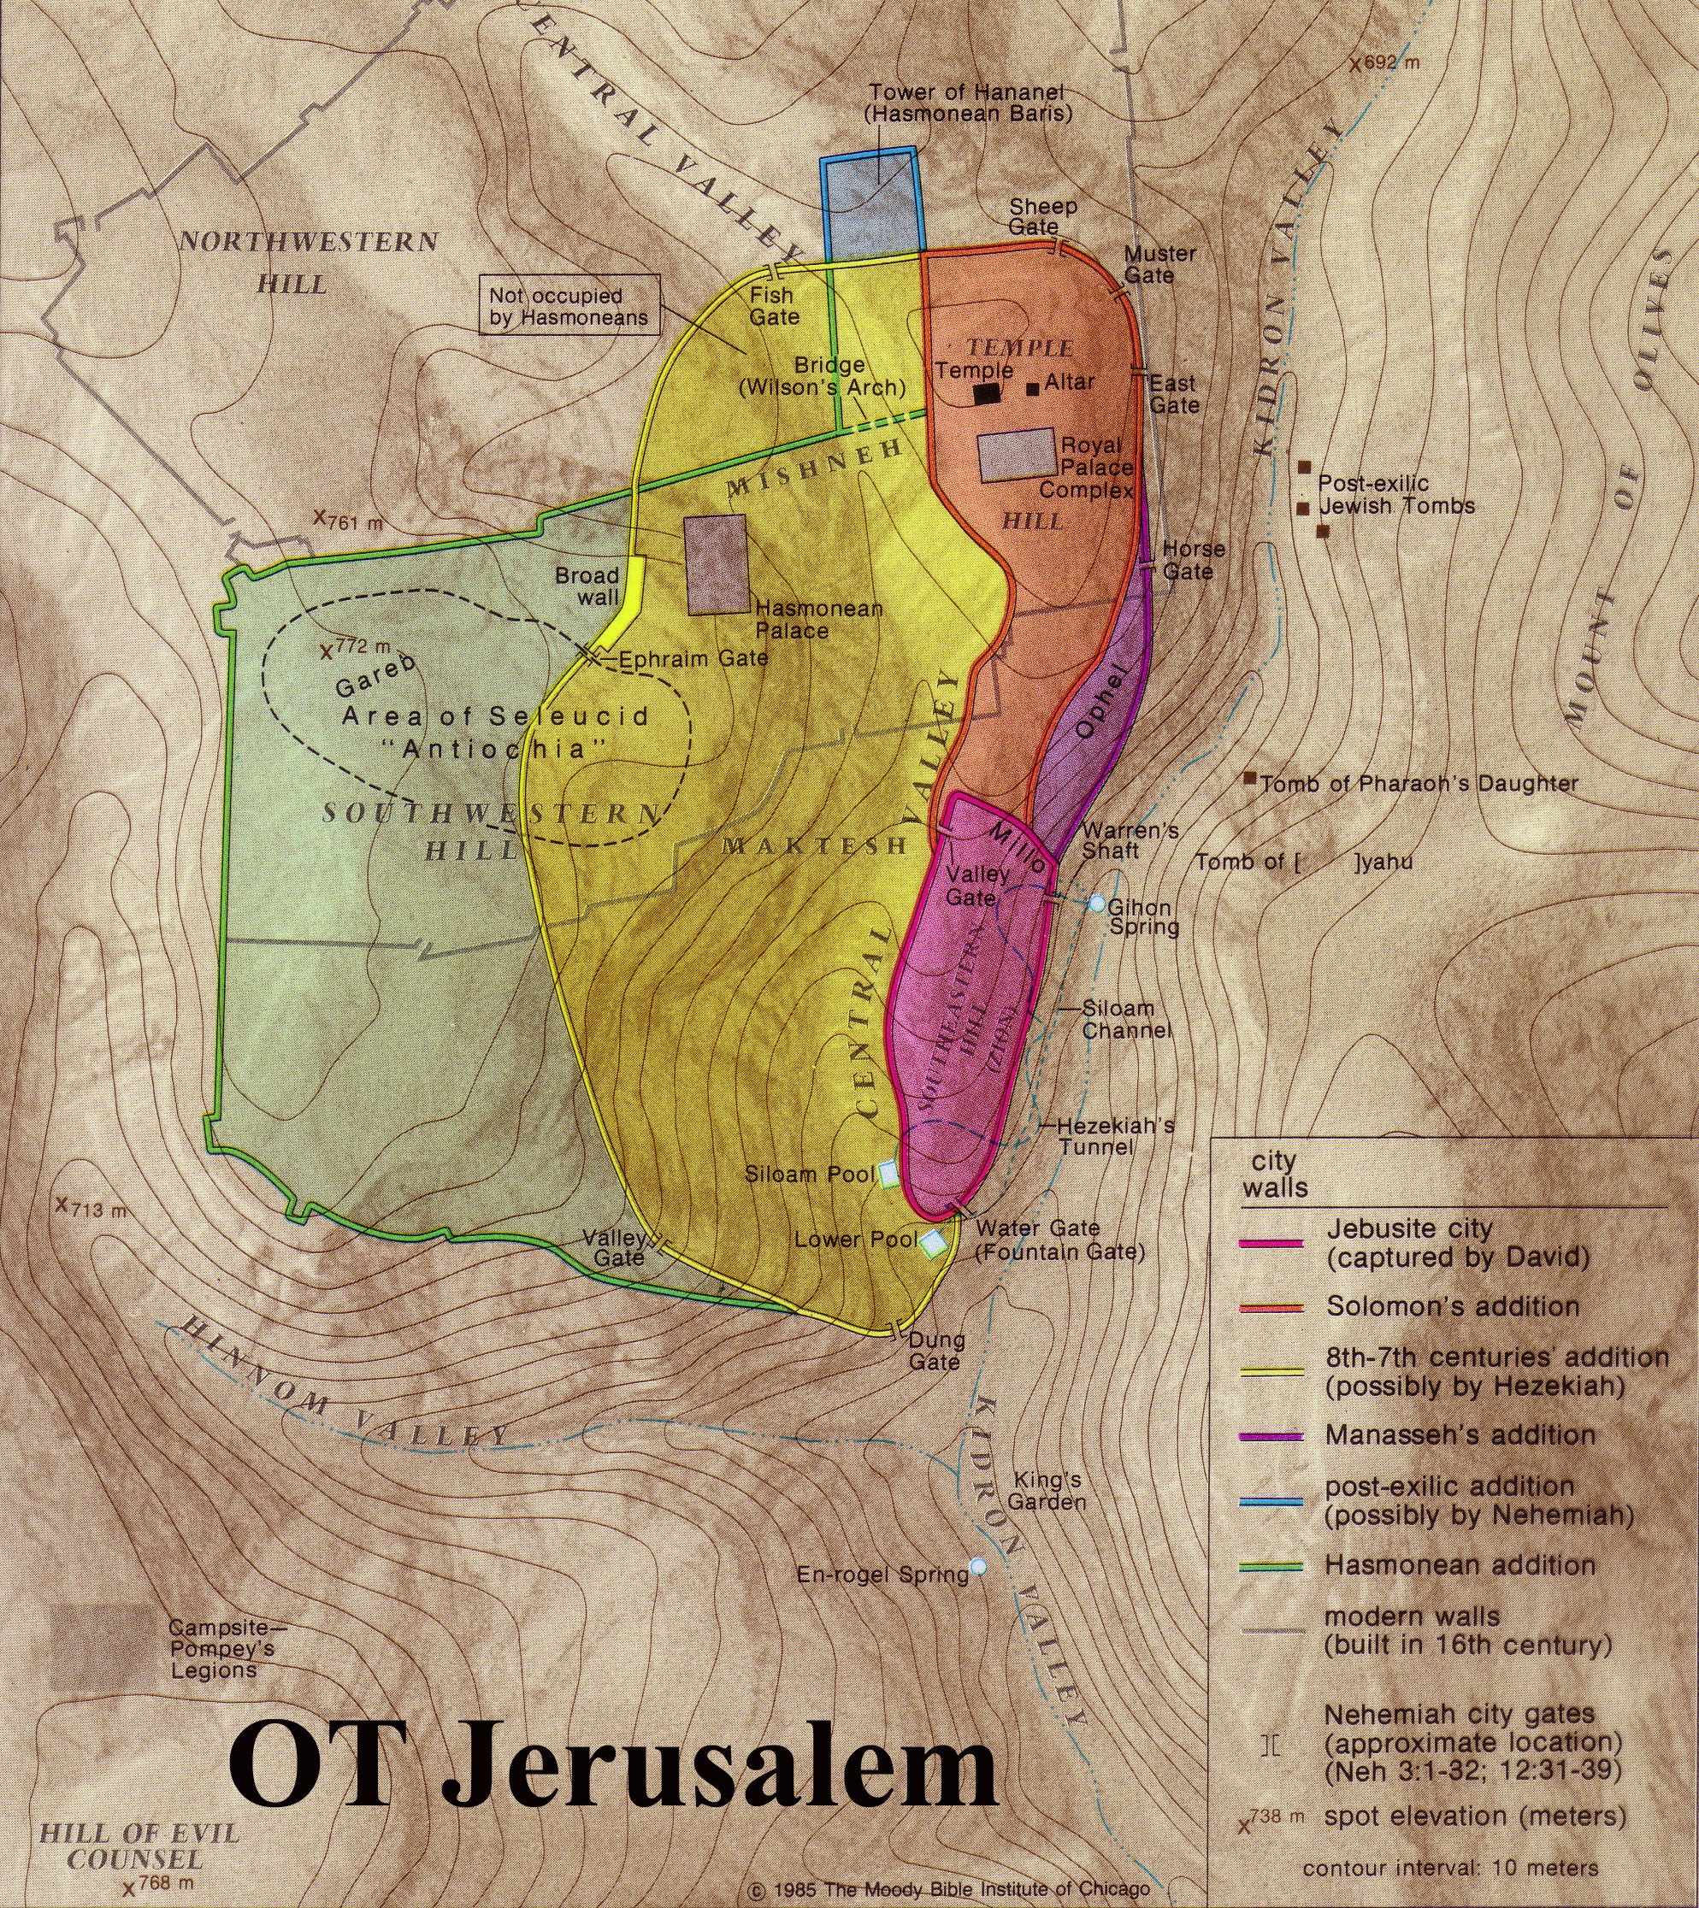
Jerusalem was a Border City
The OT border between Benjamin and Judah ran just south of the city
Benjamin
Judah

Slide 19
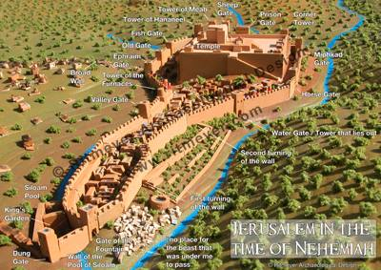
Jerusalem had room to expand to the north for a temple
Chapter 5

Slide 20
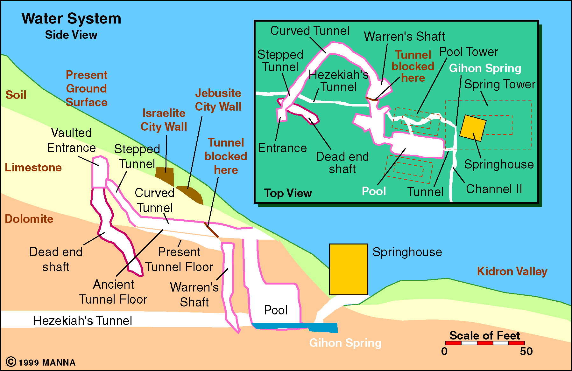
Hệ thống dẫn nước của Giê-ru-sa-lem
215
Thủ đô mới
(2 Sa 5)
Gihon Spring

Slide 21
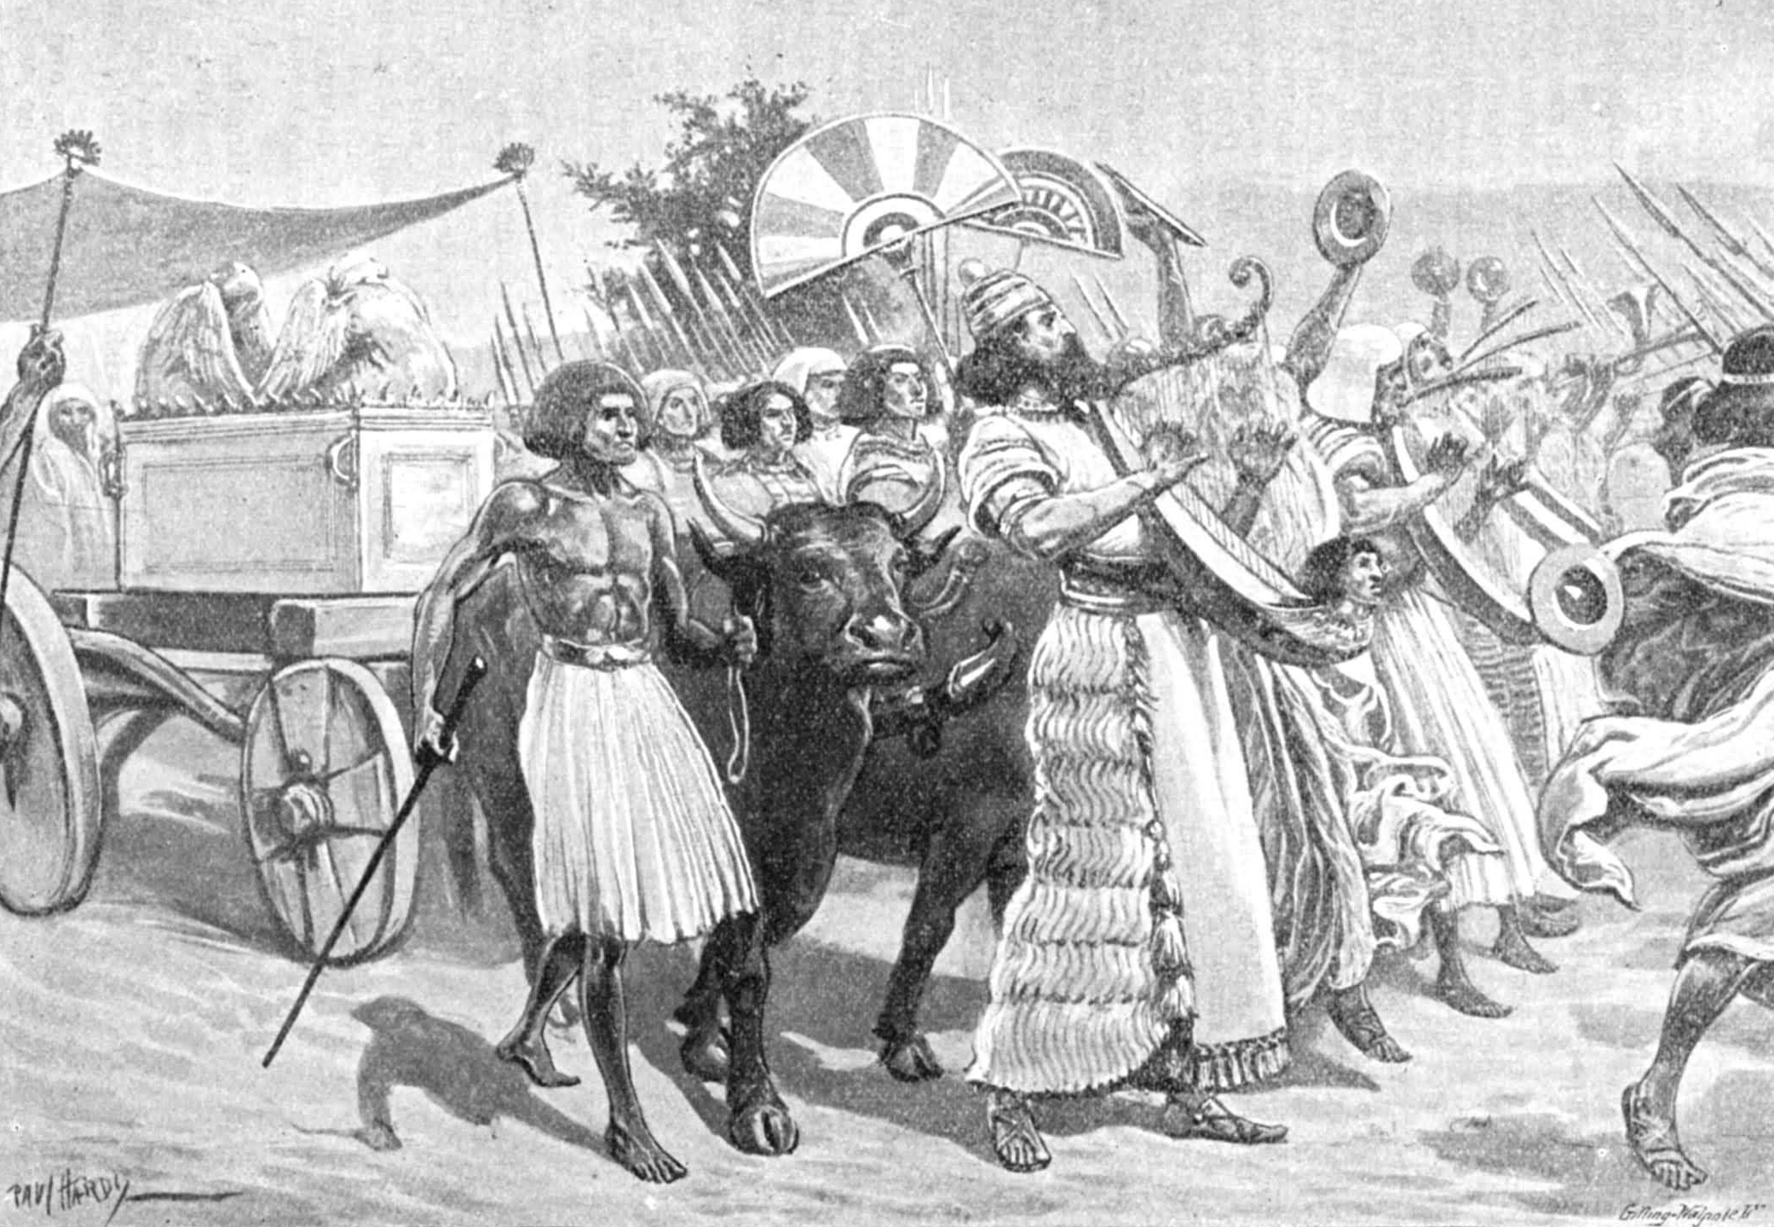
Vua Đa-vít rước Hòm Giao Ước về Giê-ru-sa-lem
(2 Sa 6:5-15)
Trung tâm thờ phượng mới
(2 Sam 6)

Slide 22
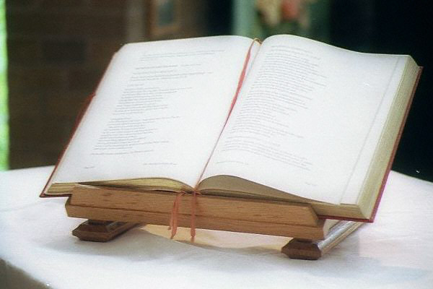
KEY WORD
209
TỪ KHÓA:
GIAO ƯỚC
Triều đại mới
(2 Sam 7)

Slide 23
CÂU THEN CHỐT
209
Triều đại mới
(2 Sam 7)

Slide 24
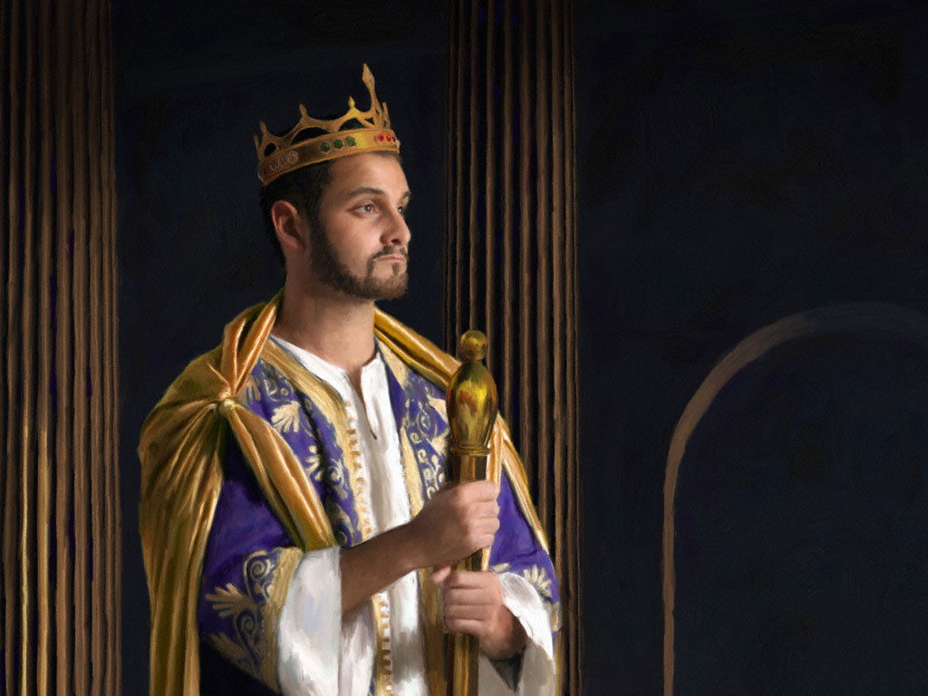
CÂU THEN CHỐT:
2 Sa 7:12-13
209
“Khi các ngày ngươi (David) đã mãn, và ngươi ngủ với các tổ phụ ngươi, thì ta sẽ lập dòng giống ngươi kế vị ngươi, là dòng giống do ngươi sanh ra, và ta sẽ khiến cho nước nó bền vững. Nó sẽ xây một đền thờ cho danh ta, và ta sẽ khiến cho ngôi cùng nước nó bền đỗ đời đời.”

Slide 25
GIAO ƯỚC NHÂN TỪ ĐỐI VỚI
TRIỀU ĐẠI
NHÀ ĐA-VÍT
209

Slide 26
Giao ước của lời hứa
PHƯỚC LÀNH
Walt Russell, Playing with Fire, p. 121
Được mở rộng
G.U. Áp-ra-ham
G.U. Đa-vít
Những giao ước mang tính hành chính Làm thế nào kinh nghiệm phước lành
Được làm trội lên
G.U. Môi-se
Về sự vâng lời của Israel
G.U. Mới
Sự vâng lời dưới quyền Đấng Mê-si-a

Slide 27
Giao ước của lời hứa
PHƯỚC LÀNH
Walt Russell, Playing with Fire, p. 121
Được mở rộng
G.U. Áp-ra-ham
G.U. Đa-vít
2 Sa 7:12-16
Những giao ước mang tính hành chính Làm thế nào kinh nghiệm phước lành
Được làm trội lên
G.U. Môi-se
Về sự vâng lời của Israel
G.U. Mới
Sự vâng lời dưới quyền Đấng Mê-si-a

Slide 28

Những lời hứa của giao ước Đa-vít
22
Đức Chúa Trời hứa gì với Đa-vít trong 2 Sa 7:12-16?
Triều đại mới
(2 Sam 7)

Slide 29
Dòng thời gian của Vương quốc & Giao ước
337
Sự dạy dỗ về Vương quốc...
A-đam cai trị với ĐCT (Sáng 1:26, 28; 2:19)
Sa-tan cai trị như là chúa của đời này (Sáng 3:15;
2 Cor. 4:4)
ĐCT lập giao ước với Áp-ra-ham để tái lập sự cai trị của con người qua Israel như là “nước thầy tế lễ" (Sáng 12:1-3; Xuất 19:6)
Sự thất bại của Israel với tư cách là nước thầy tế lễ trong việc làm chứng cho các dân tộc nên bị đoán phạt qua cuộc lưu đày dưới sự cai trị của dân ngoại
Israel khước từ Đấng Mê-si ban tặng vương quốc (Mat 12:41-42; 23:37-39)
Chúa Giê-xu mở rộng nước của Ngài trong hình thức huyền nhiệm của hội thánh (Mat 13)
Christ đánh bại kẻ thù của Israel và tín hữu (Rom. 11:26-27)
Christ cai trị trên mọi sự cùng với các thánh (Êph 1:9-10; Khải 20:1-6; 22:5b)
Sự sa ngã của loài người (Sáng 3)
Giao ước Nô-ê
Sáng 6:18; 9:8-17
ISRAEL
Hội thánh
Nước của Đấng Mê-si-a
Giao ước Pa-lét-tin
(Tập chú vào dân tộc)
“Người mới (Êph 2:15)
1000 năm Vĩnh cữu
Sáng 15:18 (tk. Phục 30:1-10) lời hức:
Đất từ sông Ai-cập đến sông Ơ-phơ-rát (Ês 27:12)
Sở hữu đất đời đời (Sáng 17:8) hậu lưu đày/phục hồi
Qua đất này cả thế giới được phước (Ês 14:1-2)
Israel bị đoán phạt vì từ chối Đấng Mê-si-a bị đuổi khỏi đất hứa trong vòng 19 thế kỷ
(70SC- 1948) nhưng hiện nay được phục hồi một phần (Êxê 37:1-7)
Phục hồi trọn vẹn (Êxê 37:8-28) Jerusalem thủ đô thế giới
(Ês 2:1-5)
Đất
Jerusalem mới
(Khài 21)
Giao ước Đa-vít
Đấng Christ là hội thánh – đền thờ thuộc linh (Êph. 2:19-22;
2 Cô 6:16)
Đấng Christ cai trị trên toàn thế giới
(Ês 11)
với các thánh (Khải 5:10)
Đấng Christ trao vương quốc cho Đức Chúa Cha (1Cô 15:24)
Giao ước Áp-ra-ham
2Sa 7:12-16 lời hứa vĩnh viễn:
Con cháu (“nhà” không bị tuyệt diệt)
Vương quốc (triều đại chính trị)
Ngai vàng (quyền cai trị cho các con cháu)
Đền thờ (con trai sẽ xây)
Sáng 12:1-3
Dòng dõi
Giao ước Mới
Tất cả 5 yếu tố được ứng nghiệm trong sự phục hồi quốc gia (Xa 8)
Tất cả đều được làm mới
(Khải 21:5)
Phước
Giê 31:31-34 lời hứa:
Sự tha thứ
Đức Thánh Linh cư trú
Tấm lòng, bản tánh, tâm trí mới
Tái hiệp Israel và Giu-đa
Không cần truyền giáo
Luật Môi-se được thay thế với ba yếu tố đầu của Giao ước Mới (Lu 22:20; 2Cô 3:6)
Giao ước Môi-se
Luật pháp được bãi bỏ, ứng nghiệm, và thay thế tại thập tự giá (Rô 7:1-6;1Cô 9:19-21; Hê 8:13)
Second Edition
2 January 1998
Tạm thời (Gal 3:19) và có điều kiện (Phục 28) để phơi bày tội lỗi (Rô 7:7) và để chỉnh đốn Israel (Gal 3:23-25)
Kinh Thánh gồm chứa sự nhấn mạnh về giao ước kép. Vai trò của Israel từ Áp-ra-ham đến Đấng Christ được mở rộng để kể đến Hội Thánh (liên tục) nhưng Hội Thánh không
bao giờ thay thế cho dân tộc như là “dân Israel mới” (không liên tục). Israel sẽ một lần nữa hưởng vị trí nổi bật trên thế giới sau khi tin cậy Đấng Christ khi Ngài trở lại lần thứ hai.

Slide 30
Những lời hứa của giao ước Đa-vít
22
Đức Chúa Trời hứa điều gì với Đa-vít trong 2 Sa 7:12-16?
Con trai: “nhà” không bao giờ bị tiêu diệt
Vương quốc: triều đại chính trị (mỗi vua Giê-ru-ra-lem sẽ là một con cháu trực hệ của ông)
Ngai vàng: là một giao ước đời đời (v. 16), quyền cai trị thuộc về gia đình ông đời đời
Đền thờ: Sa-lô-môn sẽ xây dựng
Kỷ luật: Đức Chúa Trời sẽ phạt những vua không vâng lời nhưng vẫn giữa vững vô điều kiện những lời hứa này
Triều đại Mới
(2 Sam 7)

Slide 31
Vương quốc trong Ma-thi-ơ 1
Sự suy tàn của vương quốc
Thành lập vương quốc vĩnh cữu
ABRAHAM
Solomon
Shealtiel
Isaac
Rehoboam
Zerubbabel
Jacob
Abijah
Abiud
Judah
Asa
Eliakim
Perez
Jehoshaphat
Azor
Như vậy từ Áp-ra-ham đến Đa-vít có 14 đời, từ Đa-vít đến khi bị đày qua nước Ba-bi-lôn có 14 đời, và từ thời lưu đày đến Đấng Christ cũng có 14 đời.
Mat 1:17
Hezron
Jehoram
Zadok
Ram
Uzziah
Akim
Amminadab
Jotham
Eliud
Nahshon
Ahaz
Eleazar
Salmon
Hezekiah
Matthan
Boaz
Manasseh
Jacob
Obed
Amon
Joseph +
Mary
Sự dấy lên của vương quốc
Jesse
Josiah
VUA ĐA-VÍT
GIÊ-CÔ-NIA (LƯU ĐÀY)
JESUS CHRIST

Slide 32

Tạo liên kết giữa Sa-mu-ên, Các Vua, và Sử Ký
264
1
Sử Ký
2
Sử Ký
Sách
1
Sa-mu-ên
2
Sa-mu-ên
1
Các Vua
2
Các Vua
Vua
Sau-lơ
Đa-vít
Sa-lô-môn –
A-cha-xia
A-cha-xia –
Sê-đê-kia
Niên đại
1043
1011
971 931 852
852 722 586 560
538
Vương quốc
-------Thống nhất------
------------------- ------Phân chia-----------
Còn lại
-Trở về-

Slide 33
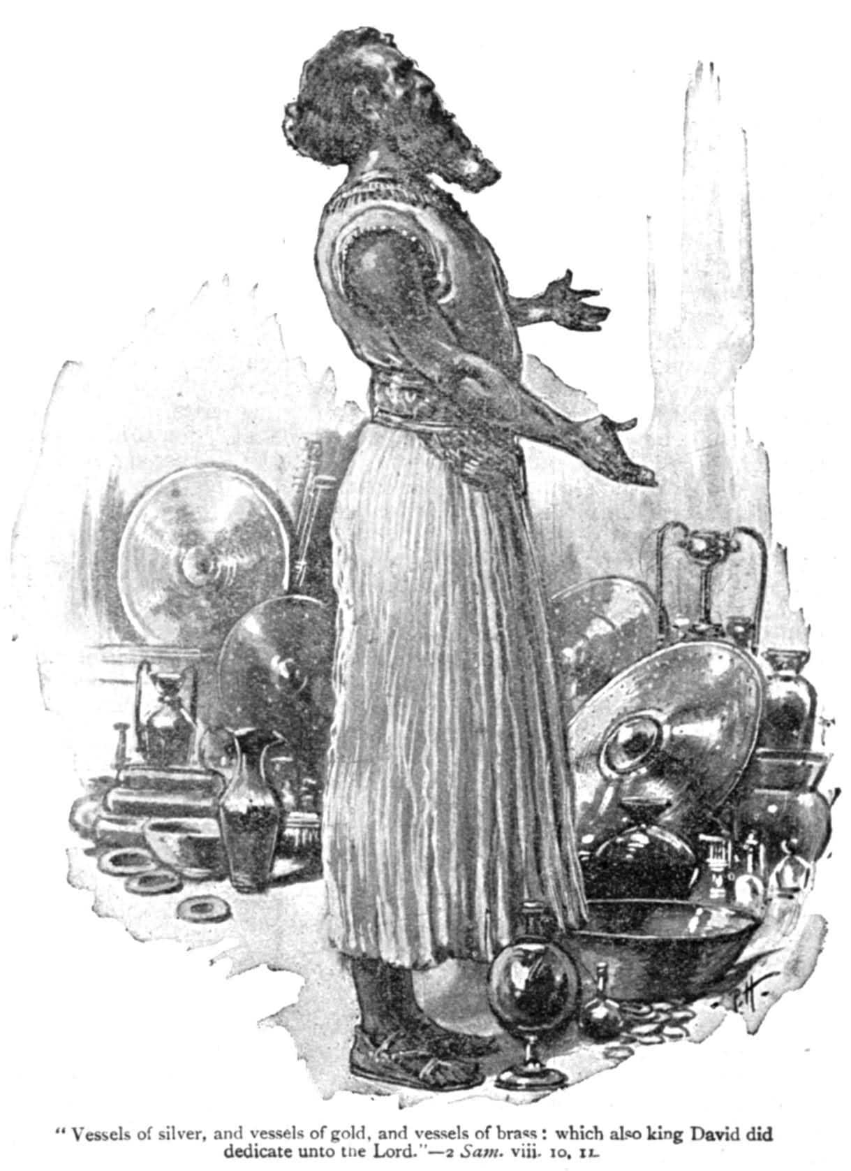
Biên giới mới
(2 Sam 8)
Vua Đa-vít cũng biệt các món nầy riêng ra thánh cho Đức Giê-hô-va, y như người đã biệt riêng ra thánh bạc và vàng của các dân tộc mà người đã bắt phục (2 Sa 8:11)

Slide 34
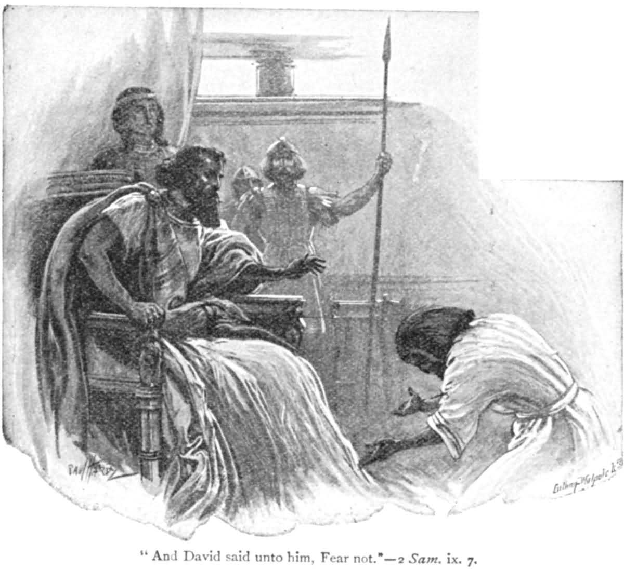
Con trai mới
(2 Sam 9)
Đa-vít nói cùng người rằng: “Chớ sợ !” (với Mê-phi-bô-sết, con trai Giô-na-than)
2 Sa 9:7

Slide 35
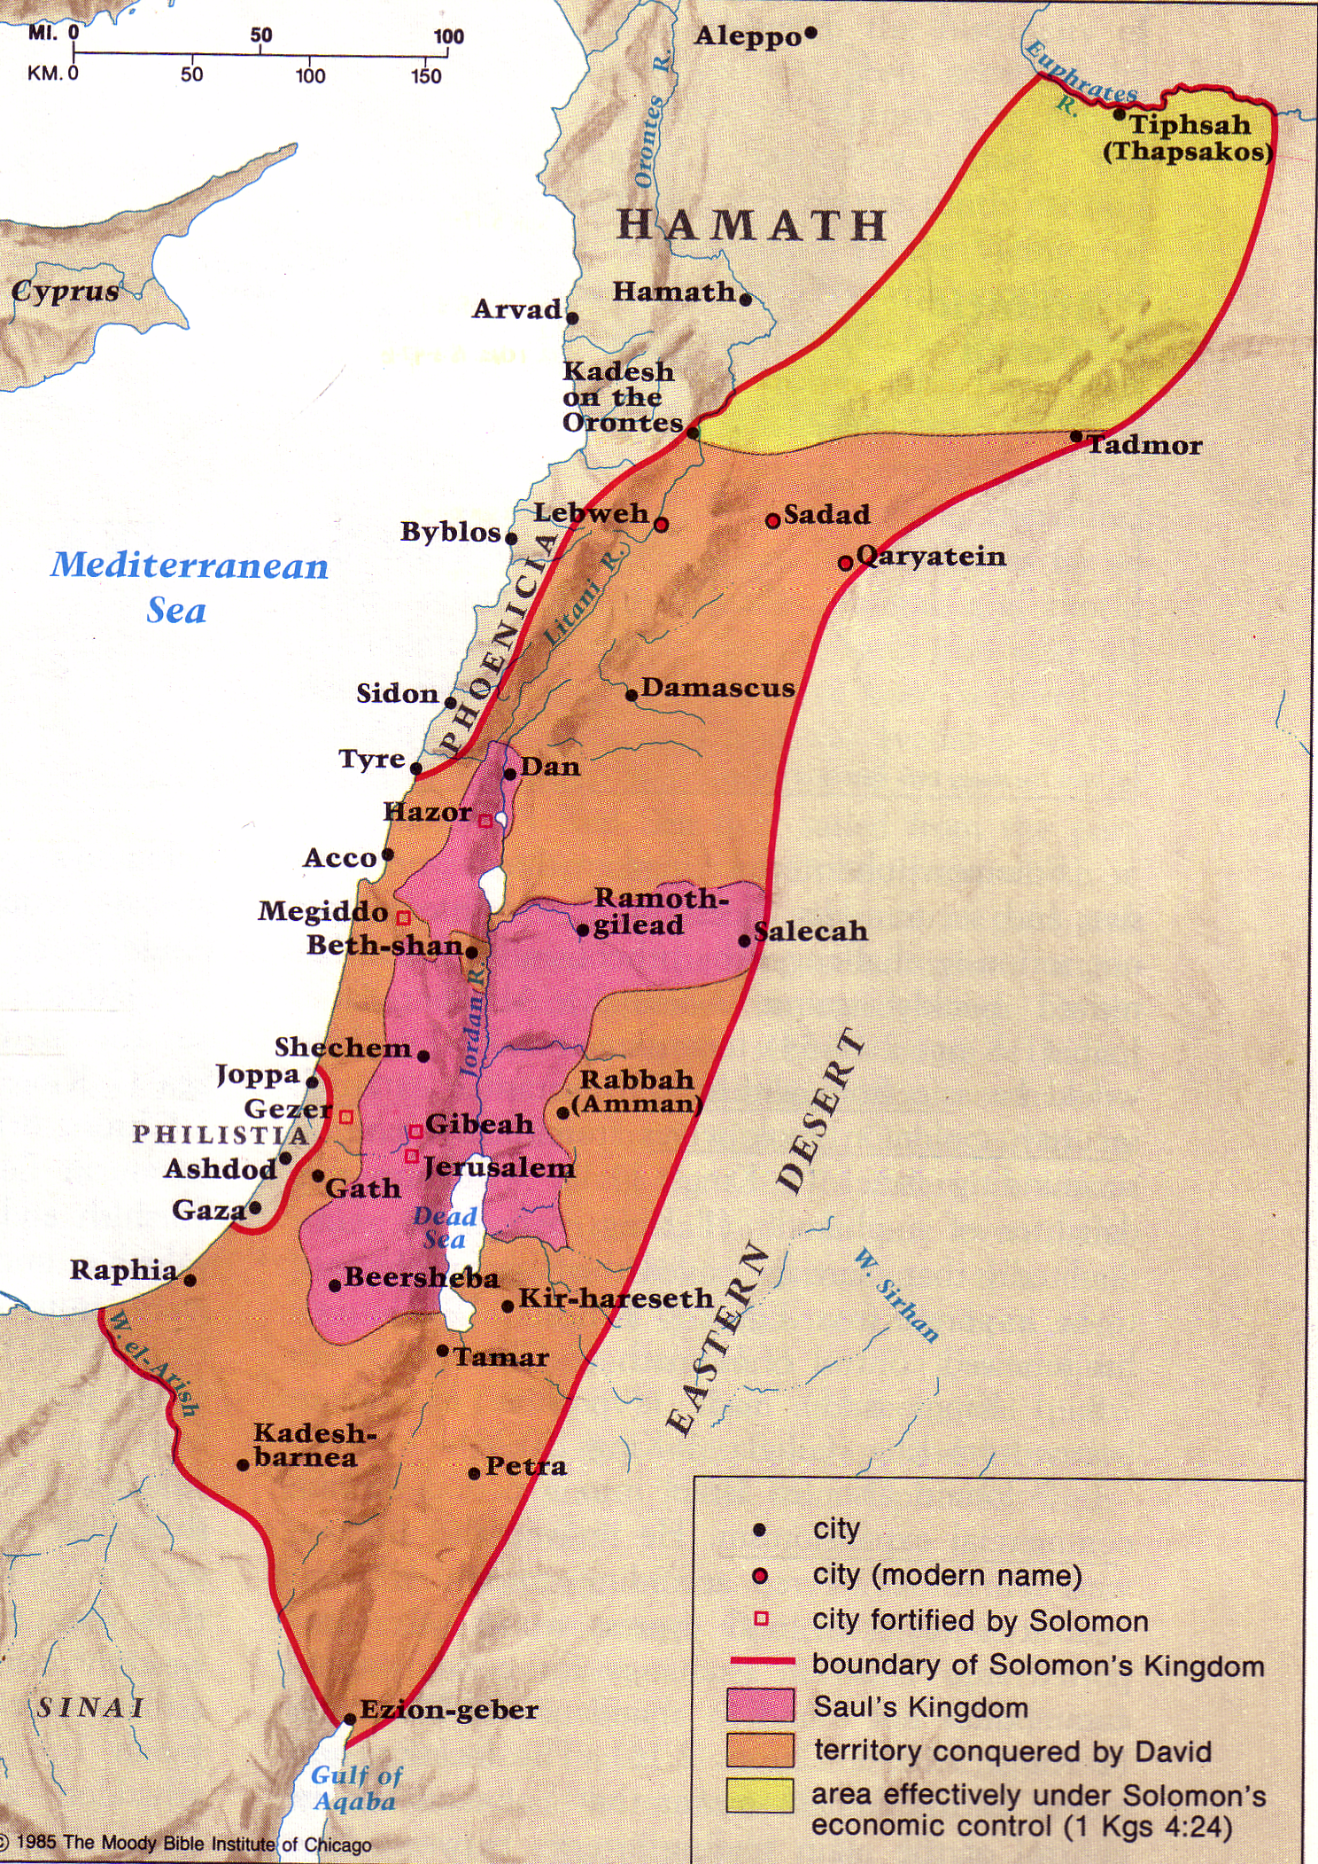
Những cuộc chinh phục của Đa-vít
209
Moody Atlas of Bible Lands, 121
Các chư hầu mới
(2 Sam 10)

Slide 36
209
TỘI LỖI
SỰ VI PHẠM
SỰ BẤT TUÂN
CH 11
NGOẠI TÌNH |  | GiẾT NGƯỜI
1 – 5 |  | 6 – 27
TRÊN CẢ ISRAEL
Từ GIÊ-RU-SA-LEM
33 năm. (1004 – 971 TC)

Slide 37


Slide 38
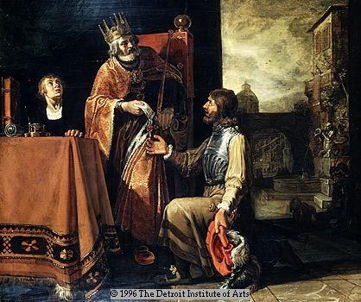
U-ri người Hê-tít và vua độc ác của ông, Đa-vít

Slide 39
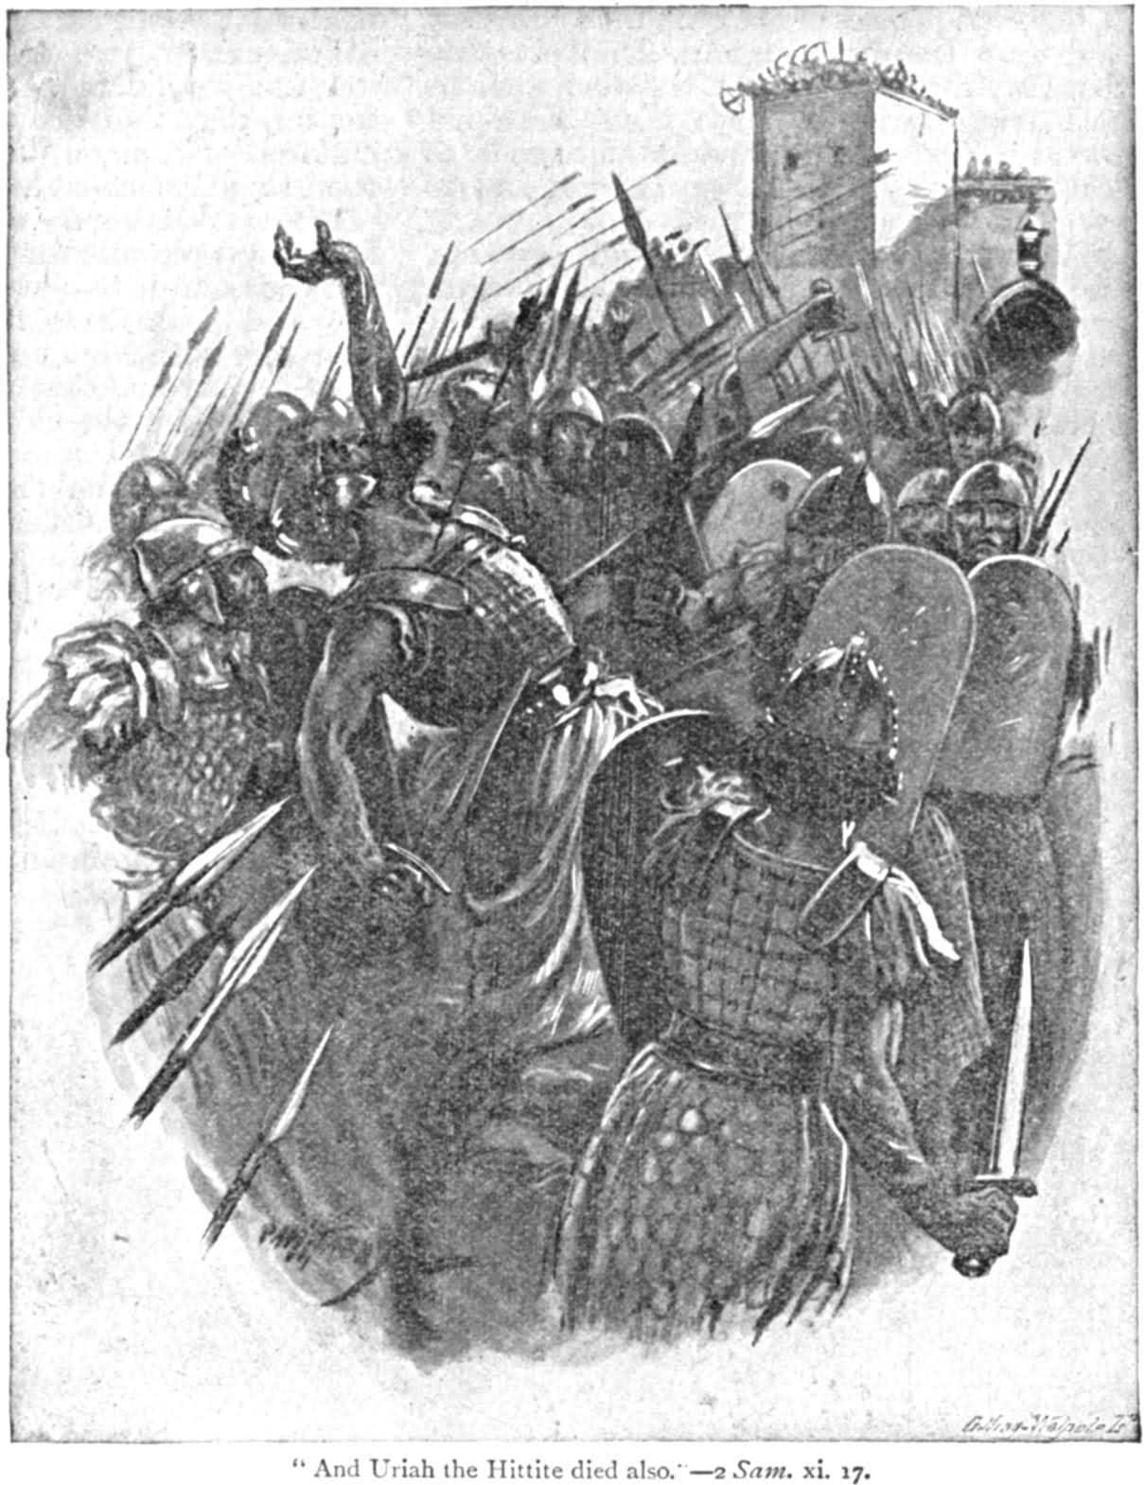
có mấy người trong bọn tôi tớ Đa-vít ngã chết.
U-ri, người Hê-tít, cũng chết.
2 Sa 11:17

Slide 40
209
TỘI LỖI
SỰ VI PHẠM
SỰ BẤT TUÂN
CH 11
NGOẠI TÌNH | CỐ Ý LÀM ÁC | GiẾT NGƯỜI
1 – 5 | 8, 10, 13 | 6 – 27
TRÊN CẢ ISRAEL
Từ GIÊ-RU-SA-LEM
33 năm. (1004 – 971 TC)

Slide 41
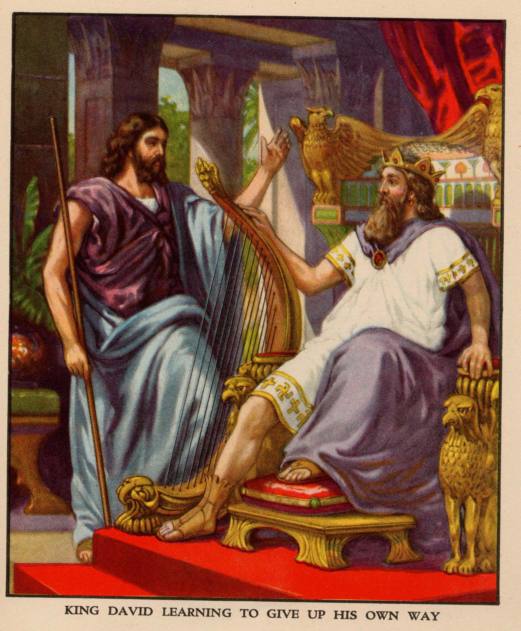
NA-THAN QUỞ TRÁCH VUA ĐA-VÍT vì TỘI LỖI CỦA VUA
(12:1-12)

Slide 42
209
HẬU QUẢ
RẮC RỐI
HÌNH PHẠT
CHG. 12 – 20
GIA ĐÌNH | CHÍNH TRỊ
12 – 14 | 15 – 20
TRÊN CẢ I S R A E L
Từ GIÊ-RU-SA-LEM
33 năm. (1004 – 971 TC)

Slide 43
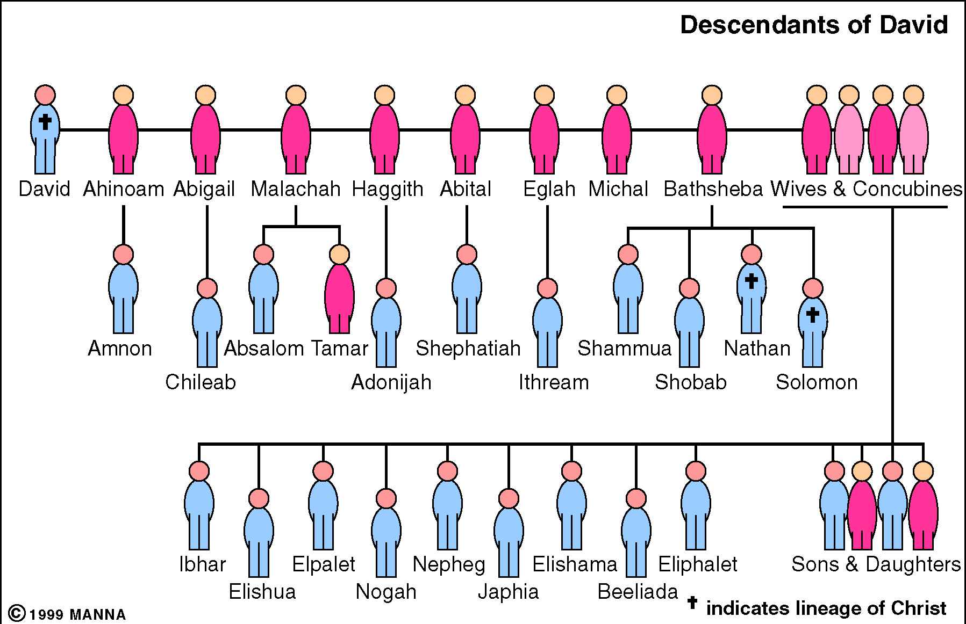
Descendants of David

Slide 44
213
RẮC RỐI TRONG GIA ĐÌNH
CON TRAI NGOẠI TÌNH chết… (12:15-23)
VẪN là, ÂN ĐiỂN của ĐỨC CHÚA TRỜI …
Con trai thứ hai của Đa-vít với Bát-sê-ba được
đặt tên là SA-LÔ-MÔN hiệu là Giê-đi-đia –
“được Chúa yêu”—vì Đức Giê-hô-va yêu mến nó”
(12:24-25)
LoẠN LUÂN trong nhà Đa-vít…
AM-NÔN hãm hiếp TA-MA (13:1-20)
GiẾT NGƯỜI: ÁP-SA-LÔM giết AM-NÔN (13:21-36)
Bruce Wilkinson and Kenneth Boa, Talk Thru The Bible

Slide 45
213
RẮC RỐI CHÍNH TRỊ
(Chg. 15-20)
ÁP-SA-LÔM
SÊ-BA
A-ĐÔ-NI-GIA, về sau trong thời Sa-lô-môn
Bruce Wilkinson and Kenneth Boa, Talk Thru The Bible

Slide 46
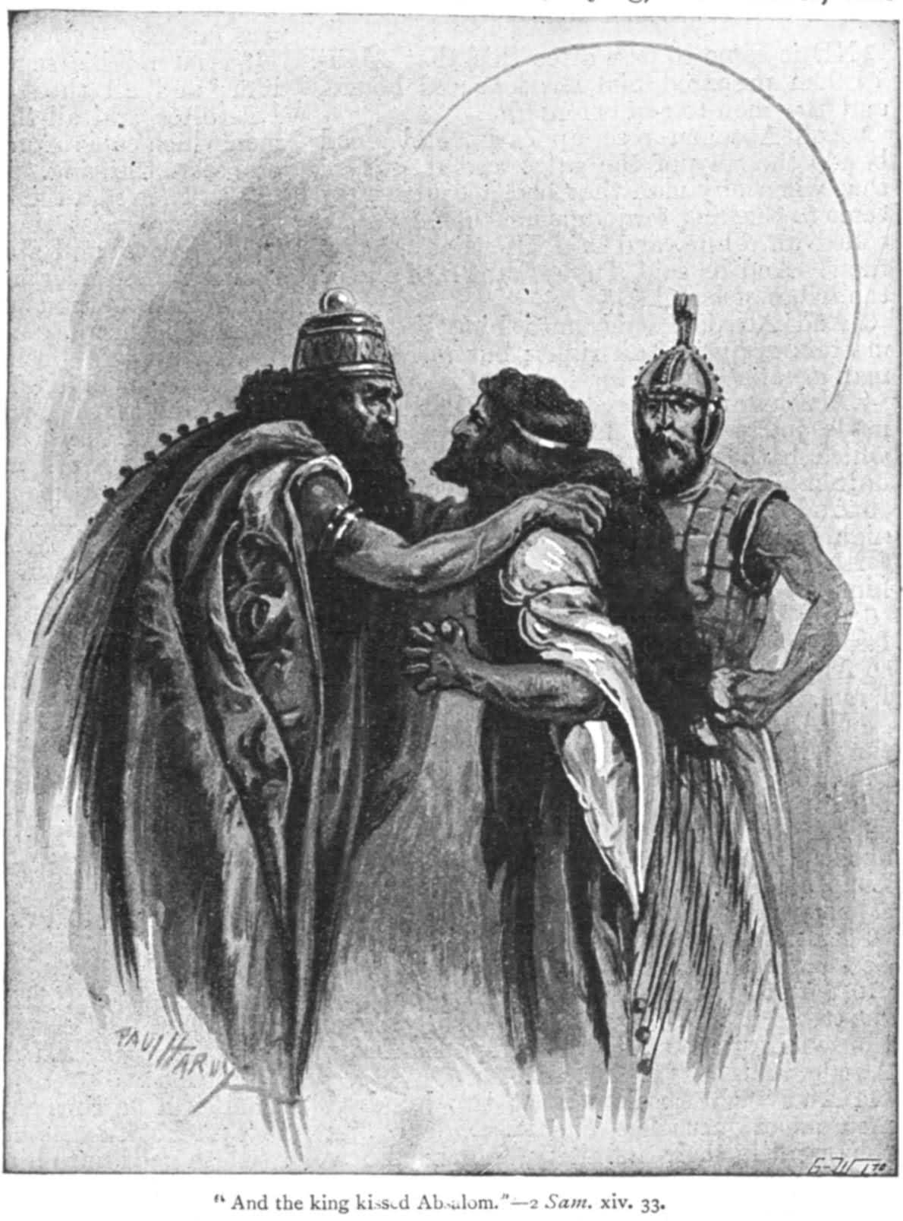
ÁP-SA-LÔM, người con đẹp trai và được Đa-vít yêu… vẫn nổi loạn chống lại ông.

Slide 47
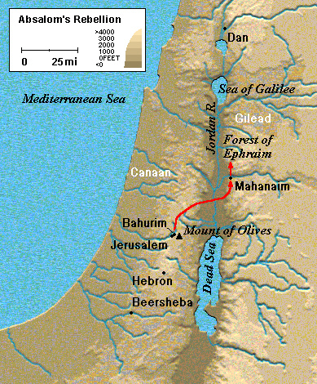
Tyndale’s Life Application Bible, NIV

Slide 48
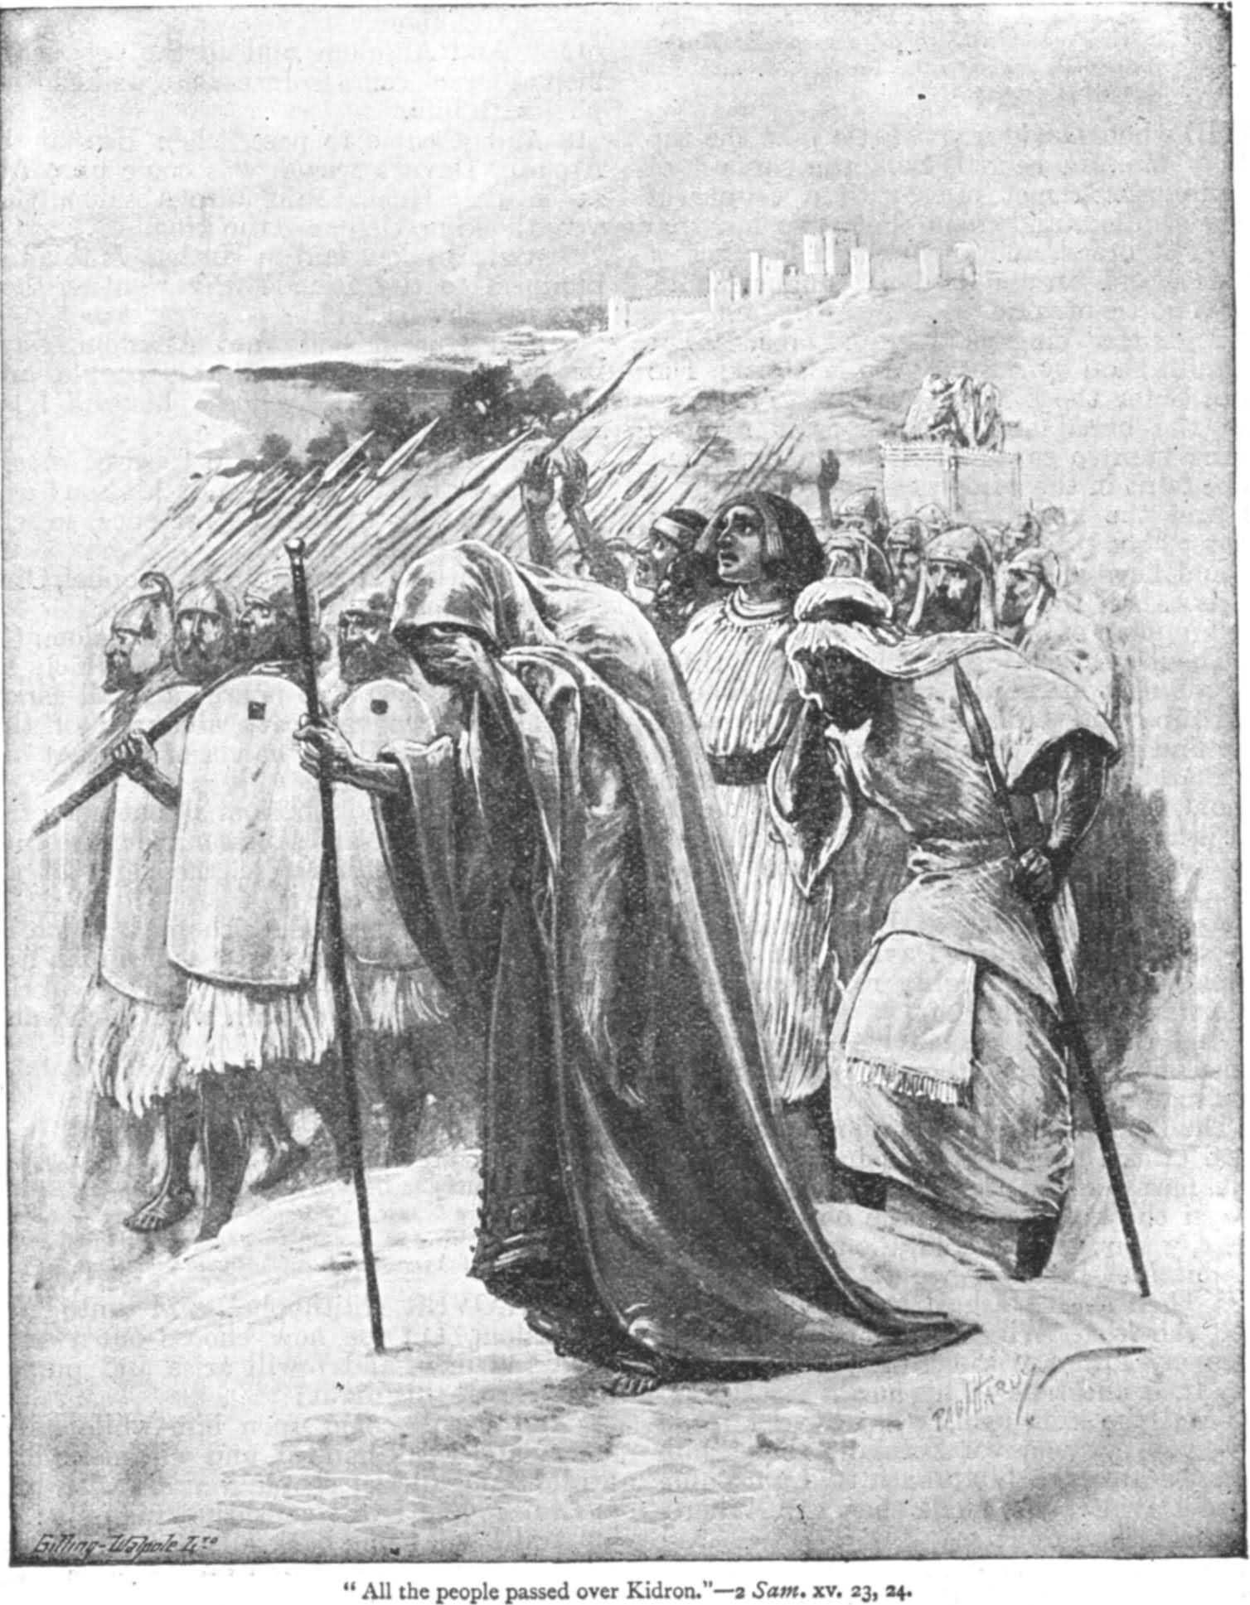
Đa-vít phải chạy vào đồng vắng để tránh chiến tranh giữa ông với Áp-sa-lôm. Ông khóc tại Trũng Kít-rôn.
2 Sa 15

Slide 49
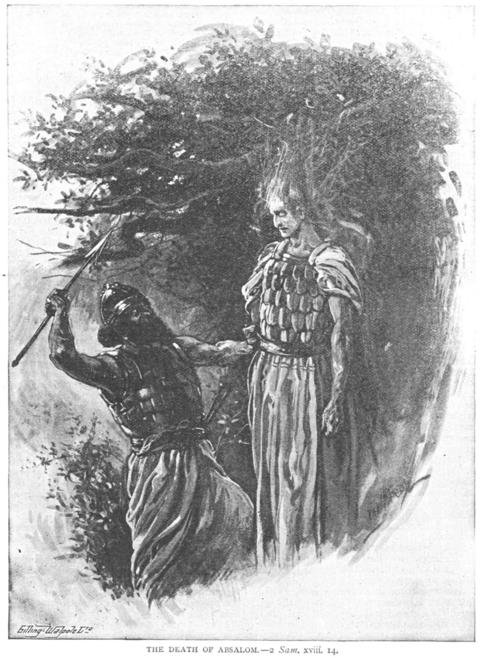
Giô-áp đáp: Ta chẳng thèm nán ở đây mà nghe ngươi. Người bèn lấy ba cây giáo đâm vào trái tim của Áp-sa-lôm, đang còn sống ở giữa cây thông.
2 Samuel 18:14

Slide 50
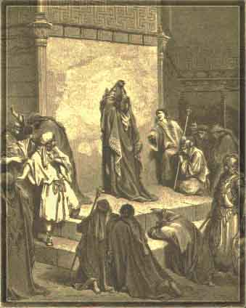
Vua rất cảm thương, bèn lên lầu cửa thành và khóc. Người vừa đi vừa nói rằng: Ôi, Áp-sa-lôm, con trai ta! Áp-sa-lôm, con trai ta! con trai ta! Ước chi chính ta chết thế cho con! Ôi, Áp-sa-lôm! con trai ta! con trai ta!
2 Samuel 18 : 33

Slide 51
Biểu đồ phụ lục
209
PHỤ LỤC
CỐNG HiẾN
TÓM TẮT
CH. 21 – 24
KHIÊM NHƯỜNG | KIÊU NGẠO
21 – 23 | 24
TRÊN CẢ I S R A E L
Từ GIÊ-RU-SA-LEM
33 năm (1004 – 971 TC)

Slide 52
NHỮNG NĂM CUỐI CỦA ĐA-VÍT
214
Phần phụ lục trong các chương 21-24
về những năm cuối đời của Đa-vít cung cấp những bản ghi chép thêm về sự thất bại và thành công của ông để bày tỏ phước lành của Đức Chúa Trời vẫn tiếp tục ở trên dòng dõi của ông trong khi Ngài vẫn hình phạt tội lỗi.

Slide 53
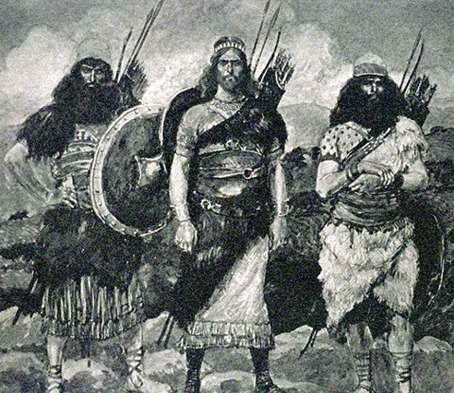
2 Samuel 23:8-11
Eleazar
Shammah
Josheb-basshebeth
Những Anh hùng của Đa-vít

Slide 54
NHỮNG THÀNH TỰU CỦA ĐA-VÍT
VUA VĨ ĐẠI
CON NGƯỜI HÀNH ĐỘNG
NHÀ THƠ
NGƯỜI YÊU DỊU DÀNG
KẺ THÙ RỘNG LƯỢNG
NGƯỜI XÉT XỬ NGHIÊM NGHỊ CỦA CÔNG LÝ
BẠN TRUNG THÀNH
MỘT NGƯỜI LÀNH MẠNH VÀ ĐÁNG KHÂM PHỤC
THUẬN PHỤC THEO Ý MUỐN CỦA ĐỨC CHÚA TRỜI LÀ ĐẤNG TẠO NÊN VÀ MÀI GIŨA ÔNG CHO VẬN MỆNH CỦA ÔNG…

Slide 55
Biểu đồ của sách
209
GIAO ƯỚC NHÂN TỪ CỦA ĐỨC CHÚA TRỜI ĐỐI VỚI ĐA-VÍT
THÀNH LẬP |  | TỘI LỖI |  | HẬU QUẢ |  | PHỤ LỤC
CHIẾN THẮNG |  | VI PHẠM |  | RẮC RỐI |  | CỐNG HiẾN
VÂNG PHỤC |  | BẤT TUÂN |  | ĐOÁN PHẠT |  | TÓM TẮT
Chg. 1 - 10 |  | Chg. 11 |  | Chg. 12 - 20 |  | Chg. 21 -24
Đức tin | Phước | Ngoại tình | Giết người | Gia đình | Chính trị | Khiêm nhường | Kiêu ngạo
1 – 4 | 5 - 10 | 11:1–5 | 11:6-27 | 12 - 14 | 14 - 20 | 21 - 23 | 24
Trên Giu-đa | TRÊN CẢ I S R A E L
Hếp-rôn | TỪ GIÊ-RU-SA-LEM
7 năm (1011 – 1004) | 33 năm (1004 – 971 BC)

Slide 56
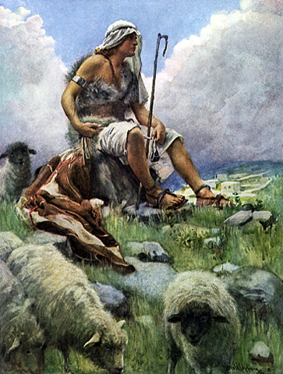
NGƯỜI CHĂN HiỀN LÀNH

Slide 57
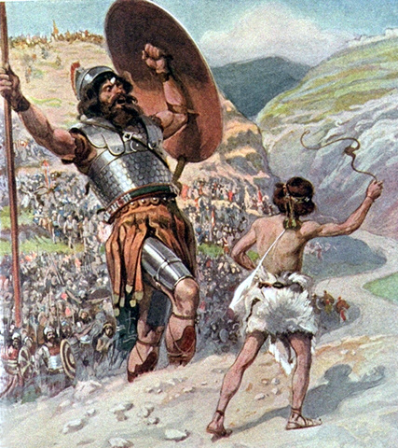
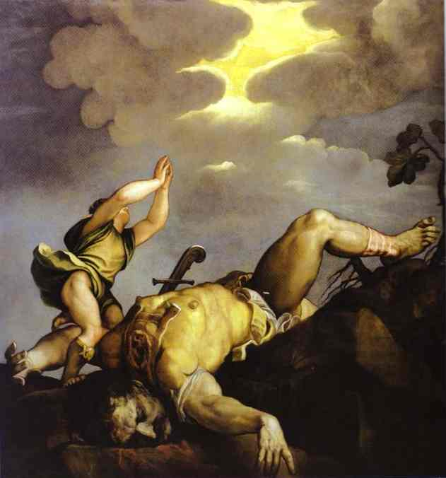
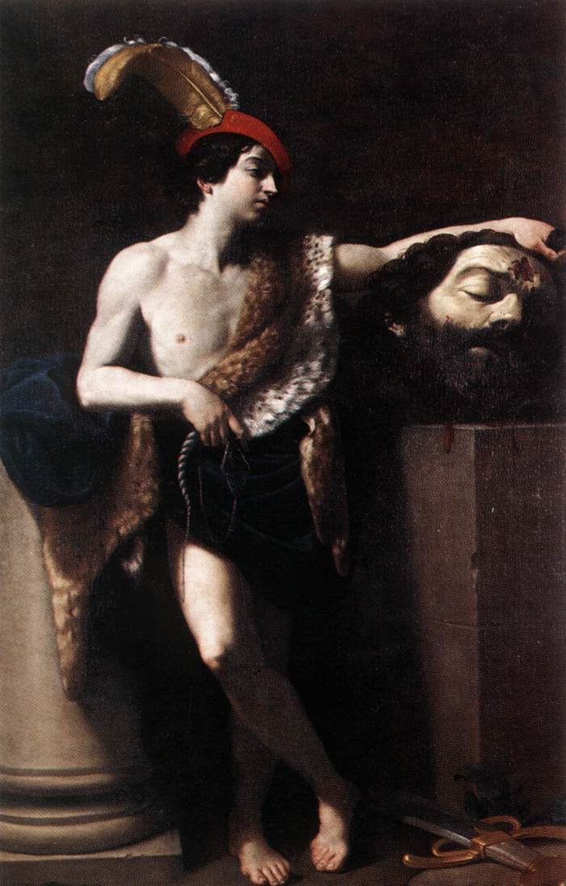
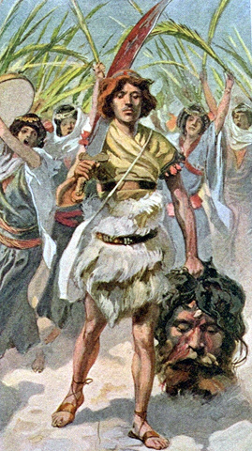
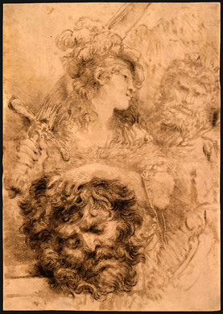
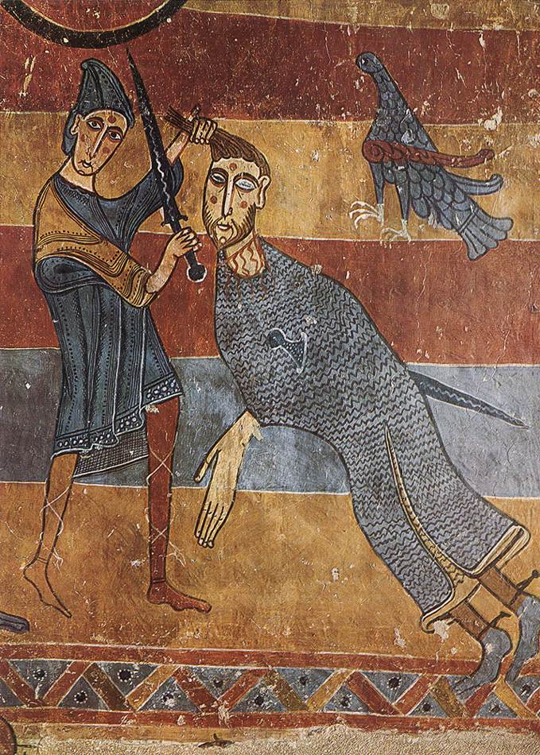
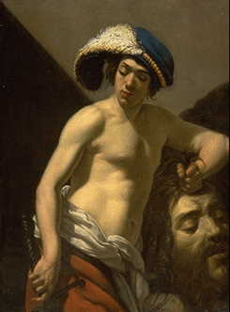
ANH HÙNG CỦA DÂN TỘC

Slide 58
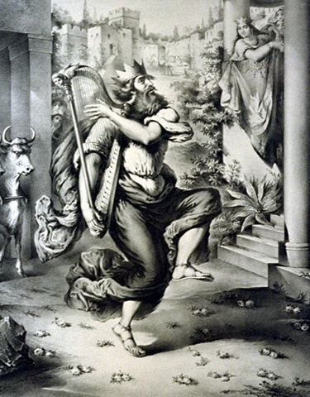
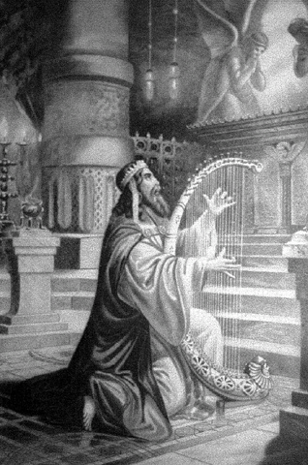
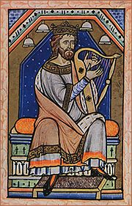
VUA VĨ ĐẠI!
NGHỆ SĨ VĨ ĐẠI !

Slide 59
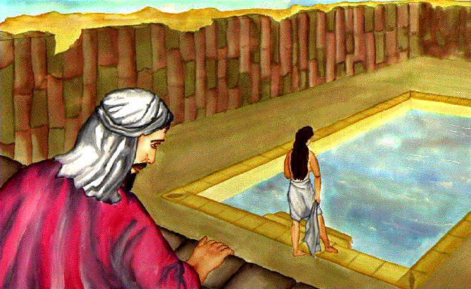
KẺ TÒ MÒ, NGOẠI TÌNH, GiẾT NGƯỜI…

Slide 60

CHÚNG TA CÓ THỂ HỌC ĐƯỢC GÌ TỪ ĐA-VÍT NÀY?
“ĐỨC CHÚA TRỜI BAN PHƯỚC CHO NGƯỜI VÂNG LỜI
VÀ
PHÁN XÉT KẺ BẤT TUÂN!”

Slide 61
TỘI LỖI
TỘI LỖI LÀ ĐiỀU RẤT NGUY HiỂM KHÔNG THỂ DUNG DƯỠNG. MỘT KHI CHÚNG TA DUNG DƯỠNG NÓ, CHÚNG TA CHẮC CHẮN TRÊN CON ĐƯỜNG LÀM THEO NÓ.
ĐA-VÍT LÀ MỘT NGƯỜI VĨ ĐẠI, LÒNG TRUNG THÀNH VÀ NHIỆT THÀNH CỦA ÔNG VỚI ĐỨC CHÚA TRỜI LÀ ĐIỀU HIỂN NHIÊN, NHƯNG ÔNG VẪN… VẤP NGÃ…
Điều gì bắt đầu bằng MẮT
Nếu không được kiểm tra sẽ vào TƯ TƯỞNG / TÂM TRÍ
Không thủ tiêu nó tội lỗi sẽ ĐƯỢC THỰC HiỆN…
NÓ CÓ THỂ TRỞ NÊN TỒI TỆ HƠN… LÀM HƯ HỎNG TẤM LÒNG VÀ TRỞ THÀNH THÓI QUEN… CỦA CHÚNG TA
TỆ HƠN NỮA… NÓ CÓ THỂ TRỞ THÀNH TÍNH CÁCH CỦA CHÚNG TA! !

Slide 62
ÂN ĐIỂN là ĐỦ
ĐA-VÍT CÓ TẤM LÒNG THÀNH THỰC VÀ TRONG SẠCH VỚI ĐỨC CHÚA TRỜI. ĐÓ LÀ LÝ DO VÌ SAO ÔNG CÓ THỂ CẢM NHẬN SỰ THẤT BẠI CỦA MÌNH VÀ NHANH CHÓNG ĂN NĂN VÀ SỬA ĐỒI THẤT BẠI…
VÌ THẾ… CÂU HỎI CUỐI CÙNG CHO CHÚNG TA LÀ…
1. CHÚNG TA CÓ NHẠY CẢM ĐỦ NHƯ ĐA-VÍT KHÔNG?
2. CHÚNG TA CŨNG CÓ TẤM LÒNG THÀNH THỰC VÀ TRONG SẠCH VỚI ĐỨC CHÚA TRỜI NHƯ ÔNG KHÔNG?
TRẢ LỜI TRONG LÒNG VÀ TRẢ LỜI TRONG CUỘC SỐNG MỖI NGÀY CỦA BẠN …

Slide 64

Cựu Ước Lược Khảo—biblestudydownloads.com
Tải Về Tài Liệu
Nghiên Cứu Kinh Thánh
Notes:
OT Survey VN

